Slide 1
ОБУСО «Шуйский центр социального обслуживания» Отделение социального сопровождения семей с детьми
Проект «Колесо безопасности»

Slide 2
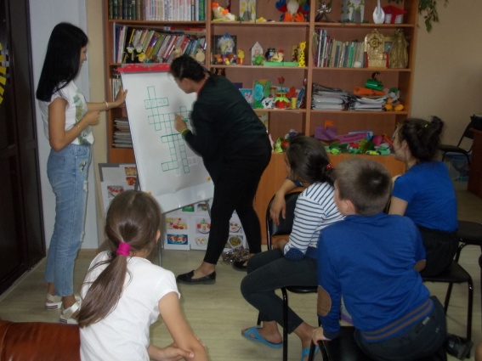
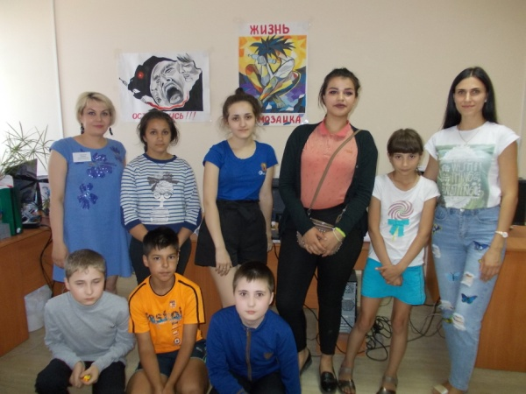
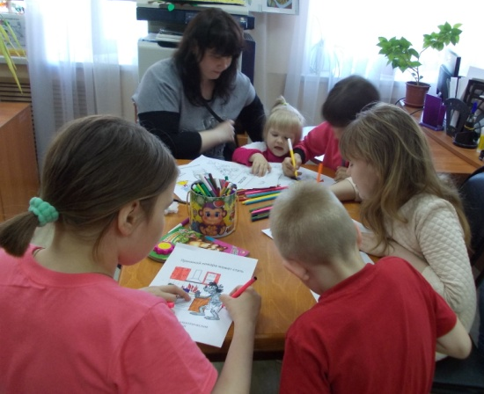
Цель проекта: формирование у родителей ответственного отношения к безопасности жизнедеятельности своих детей и формирование у подрастающего поколения навыков безопасного поведения в социуме.

Slide 3
Задачи:
Повышение уровня педагогической компетентности и социальной ответственности родителей по соблюдению правил безопасного поведения своих детей;
Формирование у несовершеннолетних навыков соблюдения и выполнения правил безопасного поведения на улице, на природе, в быту, в транспорте, в сети интернет;
Подготовка и распространение новых информационных материалов по безопасному поведению несовершеннолетних в социуме;
- Реализация мероприятий, направленных на профилактику детского травматизма.

Slide 4
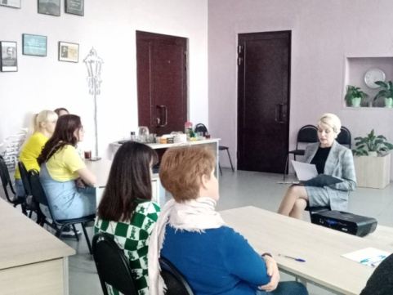
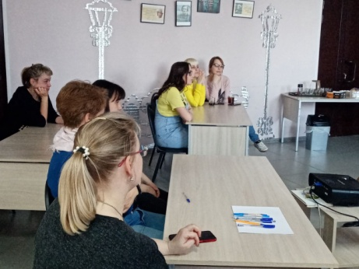
Срок реализации проекта: 12 месяцев с 1 января 2022 г. по 31 декабря 2022 г.

Slide 5
Модули проекта
«Личная безопасность»
«Пожарная
безопасность»
«Сезонная безопасность»
«Правила дорожного движения»
«Кибербезопасность»
«Антитеррористическая безопасность»

Slide 6
Личная безопасность
Консультация для несовершеннолетних «Правила безопасного поведения в доме»
Презентация «Один дома. Правила поведения»
Просмотр обучающих мультипликационных фильмов по правилам безопасности
Информационные буклеты для подростков «Никогда не сдавайся»
Конкурс детского рисунка «Безопасность глазами детей» и др.

Slide 7
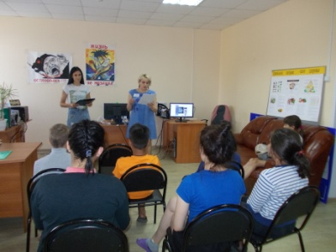
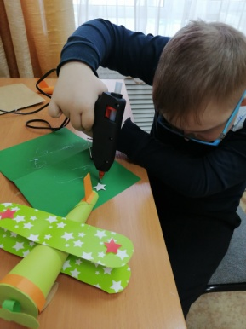
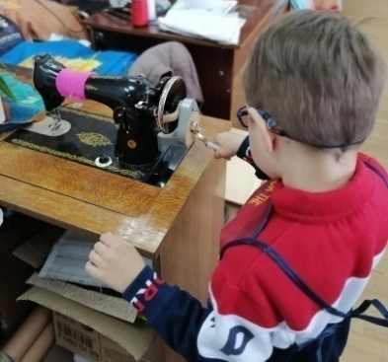
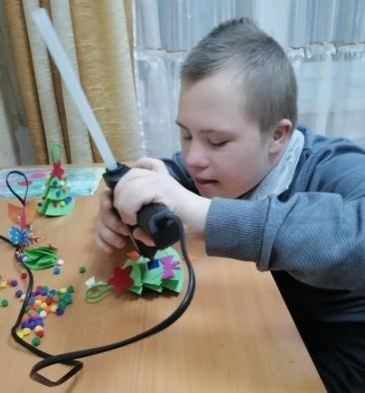
Личная безопасность

Slide 8
Пожарная безопасность
Просмотр обучающих мультипликационных фильмов по правилам пожарной безопасности
Чтение художественной литературы
Информационный буклет для н/л «Будь осторожен с огнем»
Информационный буклет для н/л «Азбука юного пожарного»
Информационный буклет для н/л «Правила пожарной безопасности в доме»
Информационный буклет для родителей «Правила пожарной безопасности для взрослых»
Игра «Кубик Блума» и др.

Slide 9
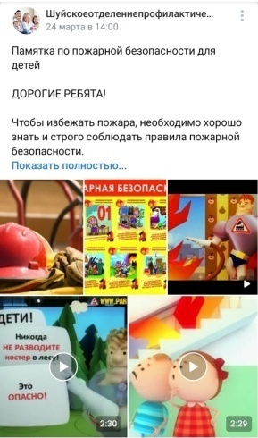
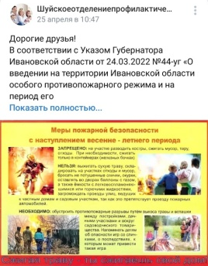
Пожарная безопасность

Slide 10
«Сезонная безопасность»
Просмотр обучающих мультипликационных фильмом по безопасности
Интернет информирование «Профилактика травматизма в зимний период»
Интернет информирование «Весенний лед опасен»
Консультация детского травматолога
«Профилактика детского травматизма в летний период».
Презентация «Безопасность детей в природе»
Презентация «Будь осторожен при обращении с животными»
Информационный буклет для родителей «Безопасные окна»
Игра «Кубик Блума»
Коллаж «Безопасность на воде»
Создание коллажа (семейное фото) «Мы умеем активно отдыхать» и др.

Slide 11
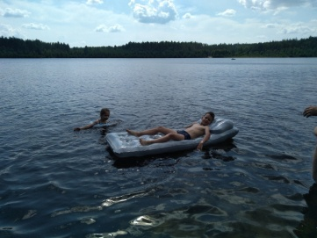
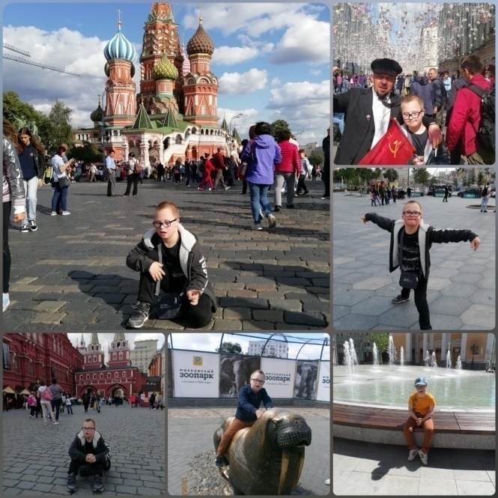
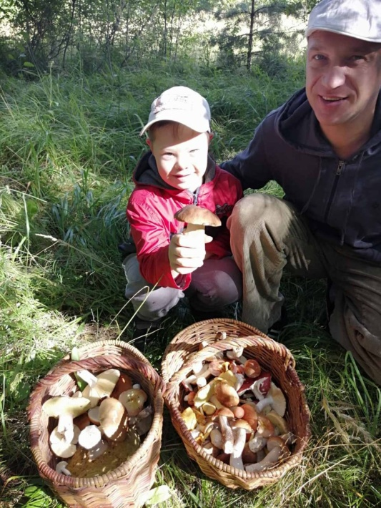
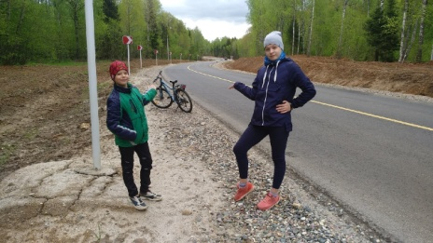
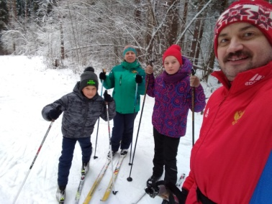
«Сезонная безопасность»

Slide 12
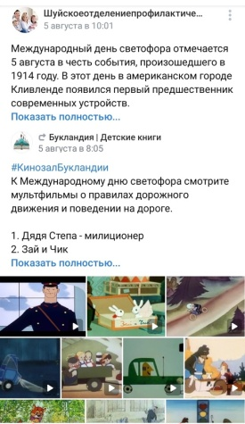
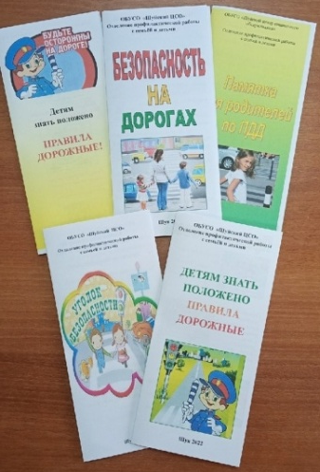
«Правила дорожного движения»
Просмотр обучающих мультипликационных фильмов по правилам дорожного движения
Информационный буклет для детей «Детям знать положено правила дорожные»
Информационный буклет для родителей «Памятка для родителей по ПДД»
Познавательно-игровое мероприятие
«Путешествие в царство Трехглазки»
Игровая программа
«Мудрый пешеход» и др.

Slide 13
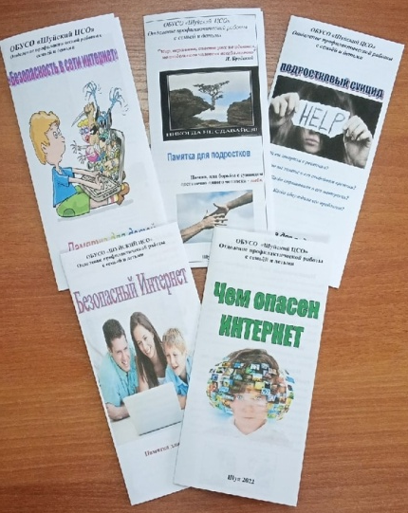
«Кибербезопасность»
Интернет информирование для подростков «Безопасность в сети интернет»
Информационный буклет «Чем опасен интернет»
Информационный буклет для подростков и родителей «Безопасный интернет»
Консультация для родителей
«Безопасный рунет»
Коллаж «Телефон не друг» и др.

Slide 14
«Антитеррористическая безопасность»
Информационный буклет «Будь осторожен! Чужой человек!»
Информационный буклет «Терроризм угроза человечеству»
Консультация для родителей «Воспитание толерантности в семье»
Тренинг «Умей управлять собой»
Беседа с н/л «Мы против насилия и экстремизма»
Просмотр обучающих мультипликационных фильмов «Зина, Кеша и террористы» и др.

Slide 15
«Антитеррористическая безопасность»

Slide 16
Формы и методы работы с родителями
Совместное творчество родителей с детьми
(фотовыставки, конкурс семейного рисунка, творческие работы)
Анкетирование
(предполагается на организационном и заключительном этапах)
Консультации для родителей
(консультации специалиста по социальной работе, педагога-психолога, врача ортопеда-травматолога)
Наглядная пропаганда профилактики травматизма
(информационные буклеты, памятки, информационные странички для родителей)
Совместные мероприятия родителей с детьми

Slide 17
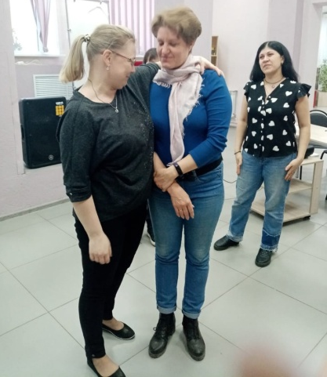
Мероприятия с родителями

Slide 18
Спасибо за внимание!

